Slide 1
BigWorld 技术
客户端培训

Slide 2
概要
设置客户端
Entity
模型
动画与动作
摄像机与视角
3D 引擎
游戏相关
粒子系统与特效
BigWorld 界面

Slide 3
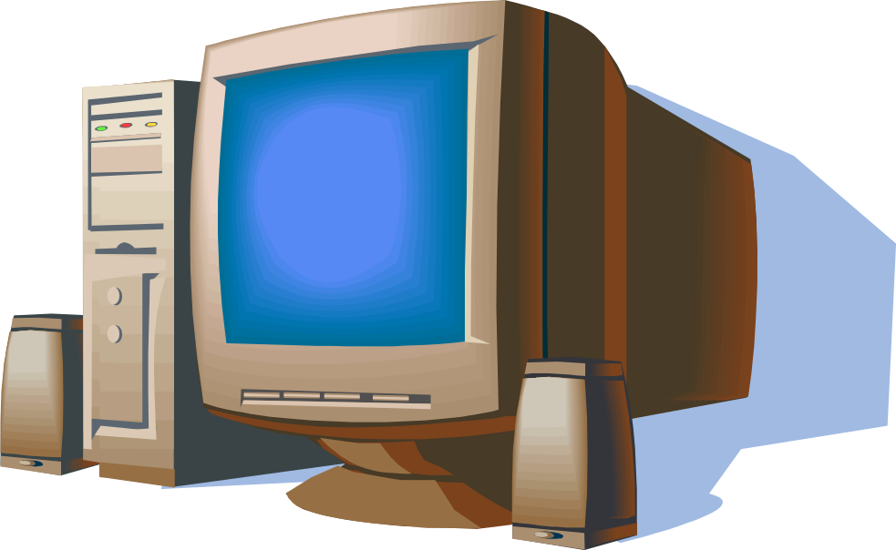
设置客户端
配置文件
Personality 脚本
连接服务器

Slide 4
配置文件
  XML格式的配置文件
  引擎配置:
    基于引擎的配置 (C++)
    <resources_folder>/engine_config.xml
  脚本配置:
    用于脚本启动时的配置
    <resources_folder>/scripts_config.xml
  用户选项:
    配置图像，显示及游戏设置
    <working_folder>/preferences.xml

Slide 5
配置文件
  Entities:
    列出所有用于游戏的entity
    <resources_folder>/scripts/entities.xml
  资源:
    指定游戏中用到的资源
      例如：loading界面
    在这里指定你自己的资源
    <resources_folder>/resources.xml

Slide 6
debug键
可以用DEBUG键激活很多用于debug的窗口
  如：python console, watchers和performance monitor.
Defaults to tilde.
  可在configuration xml文件里重新配置
Notes:
There can actually be multiple debug keys defined, as well as key combinations.

Slide 7
Personality 脚本
  用于启动客户端的全局的脚本
  加载与更新设置
  初始化游戏
  处理全局的逻辑
    游戏菜单
    与服务器连接
  在cellapp和baseapp上也有personality脚本
  文件位置:
    <resources_folder>/scripts/client/<script_name>.py
  example.py

Slide 8
Personality 脚本
  交互都是由消息方法和回调函数来处理
方法 | 描述
init(…) | 当BigWOrld准备好开始初始化的时候被调用 (engine, script和perference配置文件被用作参数传递)
start(…) | 当BigWorld初始化完毕开始运行的时候被调用
fini(…) | 当BigWorld关闭时被调用
handleKeyEvent(…) | 当用户按键时被调用
handleMouseEvent(…) | 当用户移动鼠标时被调用
handleAxisEvent(…) | 当用户移动手柄时被调用
onChangeEnvironments(…) | 当角色在市内和室外见切换时被调用
onRecreateDevice(…) | 当屏幕分辨率改变时被调用

Slide 9
与服务器连接
  与服务器的连接由一个BigWorld python模块方法来实现
  BigWorld.connect(hostName, args, connectionCallback)
    hostName: 存储登陆服务器的IP或者domain地址的字符串
    args: 可选的python对象，包括：
      username: 用户名
      password: 密码
      inactivityTimeout: 等待服务器响应的timeout的时间
      publicKeyPath: keyfile文件，给loginapp的public key
    connectionCallback: 可选的python方法，其参数返回登陆过程进行的状态

Slide 10
连接的回调函数
  def connectionCallback(self, stage, status, msg)
    stage: 定义当前的连接的阶段
      0 客户端不能初始化登陆
      1 客户端已与登陆服务器连接
      2 客户端已收到来自登陆服务器的数据(连接完毕）
      6 客户端与登陆服务器连接断开
    status: 表示那个阶段的结果
      ‘NOT_SET‘ : 没有设置
      ‘LOGGED_ON’ : 帐号登陆成功
      ‘CONNECTION_FAILED‘ : 登陆失败：无法联系登陆服务器
      etc
    msg: 描述响应的文字信息

Slide 11
连接信息
  BigWorld.LatencyInfo().value
    一个只读的Vector4，描述客户端网络连接的延迟信息
    isOnline, minLatency, maxLentency, avgLatency
  BigWorld.serverDiscovery
    servers: 可用的服务器(作为serverDiscovery::Detail对象)的列表
    searching: 1-开始在局域网上搜索BigWorld服务器
      0-停止服务器搜索并清除服务器属性
    changeNotifier: Python函数，在每次一个serverDiscovery::Detail对象被创建或者servers列表里的对象被更新时被调用

Slide 12
连接信息
  serverDiscovery::Details (read-only)
    hostName: host机器名
    ip: host机器的IP地址，整数，第一个字节最重要
    port: host机器监听连接的端口
    uid: host的User ID,用于区分在一台机器上多个服务器的情况
    ownerName: 启动该服务器的用户的用户名
    usersCount: 任何客户端尝试与该host连接的总次数
    universeName: 当前在服务器上运行的universe名字
    spaceName: 当前在服务器上运行的space的名字

Slide 13
演示时间
  演示:
    XML文件的配置
    Personality脚本
    连接服务器
    演示程序:

Slide 14
Entity
entity结构
客户端entity
entity脚本
客户端 – 服务器通信
物理属性
移动filter
player entity

Slide 15
Entity 结构
The Entity
Cell
Base
Client

Slide 16
客户端Entity
Entity
1
1
0-1
0-*
平滑移动
Filter
PyModel
视觉模型
1
0-*
Motor
移动与动画

Slide 17
Entity 脚本
  回忆服务器培训的 分布式的entity模型
  Entity可以在Cell, Base 和 Client上存在
  接口 (定义), Python (实现)
  脚本的实现:
    <ClientMethods>, 在定义文件(.def)里定义
    当属性被改变时的通知方法: set_propertyName()
    常规的回调函数
    其它的客户端的行为

Slide 18
Entity回调函数
函数 | 描述
onEnterWorld(…) | 当BigWorld把该entity加入游戏世界时被调用
onLeaveWorld(…) | 当entity要离开游戏世界时被调用
targetFocus(…) | 我们获得了一个新的目标
targetBlur(…) | 我们失去了我们的目标
targetModelChanged(…) | 目标的模型被改变了
Reload(…) | 当脚本被重新加载时被调用，我们可以根据需要在这里重新设置我们的状态
Controlled(…) | 让我们知道我们的被控制的状态已改变

Slide 19
客户端 – 服务器 通信
  客户端entity用base和cell mailbox来与服务器通信
  Entity.base.methodName()
    调用在base entity上的方法
    只能用于player entity
  Entity.cell.methodName()
    调用cell entity上的方法
    可用于所有有cell部分的entity

Slide 20
物理属性
  Entity物理属性用于操作entity的移动
  只有可控制的entity才有物理属性
  Entity必须给物理属性初始化一个物理属性类型
  事例:
    self.physics.type = 0
      设置物理属性为标准的player风格的类型
    self.physics.collide = 1
      激活碰撞检测
类型 | 描述
0 – 标准 | 受重力影响, 与场景碰撞
1 - Ripper | 气垫车辆
2 - Limpet | 用 physics.chase 来追随一个entity

Slide 21
物理属性运用
方法 | 描述
seek() | 使player行进到某个位置
stop() | 停止seeking
属性 | 描述
velocity | 设置player的速度
userDirected | 允许entity的yaw被DirectionCursor影响, 例如：鼠标
dcLocked | 暂时使entity的yaw不受鼠标控制
gravity | 设置重力值
fall | True使得entity会下落
collide | 允许与场景碰撞

Slide 22
移动filter
  Filter使得游戏中的移动平滑
  来自服务器的更新也许不够频繁
  用一个entity fiter来提供实时的位置
  事例:
    Entity.filter = BigWorld.AvatarFilter()
    创建一个简单的filter，并附加给entity
    线形的插值来自服务器端的位置

Slide 23
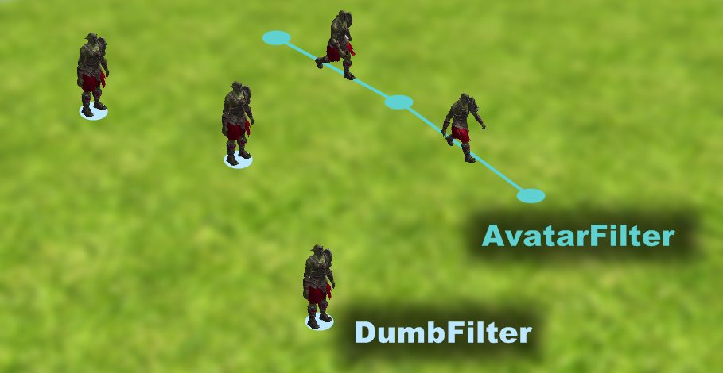
移动filter

Slide 24
移动filter
Filter | 描述
DumbFilter | 什么都不做
AvatarFilter | 线性的插值（来自服务器端的）最后的8个位置
AvatarDropFilter | 同上，但是同时把entity拉到地上
PlayerAvatarFilter | 使用玩家的输入，但是接受服务器控制
BoidsFilter | 用生物群算法控制一群模型

Slide 25
Player Entity
Entity
Avatar
NPC
PlayerAvatar
Input Handling
Player Controlled

Slide 26
Player Entity
  player entity的python对象必须是：
  从一个entity类继承的类
  被命名为Player<ParentClassName>
    例如: PlayerAvatar
  BigWorld.player()
    返回当前的player entity
  BigWorld.player(entity)
    设置新的player entity
    如果没有Player<entity> 类存在则无效
    onBecomeNonPlayer() 在上一个player entity上被调用
    onBecomePlayer() 在新的player entity上被调用
    任何时候只能有一个player entity 存在

Slide 27
被控制的entity
  一个 被控制的entity 由客户端控制，并且发送位置更新到服务器端 (例如Player)
  一个 非被控制的entity 接受服务器的位置更新
  可以控制任何数量的entity 例如, 被用户输入影响
    大船上的Player
    A “Redeemer” weapon
    A “Lost Vikings” game

Slide 28
被控制的entity
  示例:
    对于服务器端创建的entity:
      在cellApp上调用：self.controlledBy = BaseEntityMailbox
      在客户端对应的entity会被调用回调函数，表明它已经被控制了
        def controlled(self, bool)
    对于client only的entity:
      都是可以被控制的（但是不发送位置更新到服务器端）

Slide 29
演示时间
  演示:
    Entity
    物理属性
    Filter
    Player
    被控制的entity
    演示程序:

Slide 30
模型
模型概览
模型创建
PyModel
PyModelNode
PyAttachment
PyFashion
模型LOD
Motor
Tracker

Slide 31
模型概览
  模型代表3D对象
  Entity可能有0个或多个模型, 通常1个
  它们有一个主模型, 和 n 个次要模型
  它们也可以被附加到其它的模型, 稍后叙述…
  示例 :
    pyModel = BigWorld.Model(modelFile,…)
      modelFile 接受 .model 路径，返回一个PyModel对象
      可以传任意多个.model 路径, 它们根据node结构结合在一起产生一个PyModel
    pyModel = BigWorld.PyModelObstacle(modelFile,…)
      创建一个模型加入碰撞场景

Slide 32
模型概览
    entity.model = pyModel
      设置entity的主模型
    entity.addModel(pyModel)
      给entity加入次要模型 (例如, 一个施法效果)
    entity.delModel(pyModel)
      从entity删除次要模型
    entity.models
      次要模型的Python列表
    model.position = (x,y,z)
      设置模型的位置

Slide 33
模型的创建
  模型和动画用3ds max创建并用BigWorld插件导出
    .primitives 原始mesh数据
    .animation 原始关键侦动画数据
    .visual 节点层级结构, 绘制信息,包围盒.
    如果一个节点的名字以HP开头，那么它是一个
    hard point ，返回一个PyModelNode. 参看 示例文件.
    .model 指向.visual 文件, 包括animation，action, dye.
    参看 示例文件.

Slide 34
PyModel
Model
Node
Node
Node
Node
Attachment
Node
Node
Node
Attachment
Node
Node

Slide 35
PyModelNode
  用节点(node)为你的模型添加attachment
  两种访问PyModelNode的方法：
    model.HardPointName 属性
    返回名为HP_HardPointName的节点
  model.node(“nodeName”) 方法
    返回名为nodeName的节点
  model.myHardPoint = pyModel
    附加一个次要模型在主模型的节点上 (例如., 一把枪)
  node.attach(PyAttachment)
  node.detach(PyAttachment)
  node.attachments

Slide 36
PyAttachment
  可以附加任意多个PyAttachment对象到任一个PyModelNode
    …但是一个PyAttachment同时只能被加到一个 PyModelNode 上
  PyAttachments 包括:
    PyModel 任何一个 PyModel 都可以被附加到另一个pymodel上
    ParticleSystem 描述粒子行为
    PySplodge 一个普通的影子
      可以设定宽，高和LOD
      影子的贴图在engine_config.xml配置
    GuiAttachment 可以附加GUI组件

Slide 37
PyFashion
  PyFashion 对象改变PyModel的外貌
  PyDye(matter, tint)
    改变部分的PyModel 的材质，该材质在 .model 文件中设定. 参看 python_client.chm.

Slide 38
模型LOD
  模型LOD可以提高游戏的表现性能
  可以为复杂的模型制定简化的版本
  BigWorld自动根据摄像机的位置切换(LOD)模型
  控制LOD应该:
    材质: 减少shader
    Mesh: 减少polygon
    节点: 减少骨骼节点的影响

Slide 39
Motor
  Motor用于移动模型，控制模型的面向，及使模型动画
  Entity的模型缺省时是画在(space的)原点
  当一个PyModel 赋值给Entity.model，会自动被加上一个 ActionMatcher motor
  action matcher移动模型的位置到entity的位置
  它也执行动画– 稍后叙述

Slide 40
Motor
  示例:
    motor = BigWorld.Propellor(parameters)
      创建一个propellor motor
    self.model.addMotor(motor)
      添加motor 到模型
      如果有多个motor，每个motor会轮流影响PyModel, 这可能会产生冲突
    self.model.delMotor(motor)
      从模型删除motor

Slide 41
Motor 类型
Motor | 描述
ActionMatcher | 移动PyModel到entity的位置，并且执行正确的动画
Propellor | 运用一个点的推力移动PyModel
Oscillator | 前后转动模型 (监视摄像机)
Oscillator2 | 绕着世界的原点震荡
LinearHomer | 线形地行进到目标
Homer | 以指定的旋转速度和速度行进到目标
Bouncer | 用物理属性来反弹模型 (手榴弹)
Servo | PyModel随着指定的MatrixProvide而移动

Slide 42
Tracker
  Tracker改变一个节点上的动画
  根据一个方向提供者来改变节点的yaw和pitch
  由TrackerNodeInfo的信息混合矩阵以在一定范围内改变节点的位置
    例如: 转动头使之面向另一个entity，部分地转动颈部和肩部
  在节点（的位置朝向等）被动画设置完后，tracker再把节点转向一个方向

Slide 43
Tracker
  示例:
    tracker = BigWorld.Tracker()
    tracker.directionProvider =
    BigWorld.DiffDirProvider(sourceMatrix,
    targetMatrix)
    tracker.nodeInfo =
    BigWorld.TrackerNodeInfo(self.model,
    "Head", [( "Neck", 0.5 )],
    "None", -100, 100, -100, 100, 100 )
  添加与去除tracker:
    self.model.tracker = tracker
    del self.model.tracker

Slide 44
演示时间
  演示:
    模型的创建
    PyModel与PyModelNode
    Attachment
    Fashion
    LOD
    Motor
    Tracker
    演示程序:

Slide 45
动画与动作(action)
动画与动作概览
执行动作
动作结构
ActionQueuer
ActionMatcher

Slide 46
动画和动作概览
  动画用骨骼或变形动画在3D模型上执行运动
  动作用来在模型上执行动画，但是它有一些其它属性

Slide 47
执行动作
  ActionQueuers用于用python来控制动画
  立刻执行一个动作:
    Model.Jump()
  1秒后执行一个动作:
    Model.Jump(1.0)
  1秒后执行一个动作，并且动作结束时回调脚本:
    Model.Jump(1.0, self.onJumpComplete)
  在一个动作被执行完后接着执行另一个动作
    Model.Jump().Land()

Slide 48
动作结构
ActionMatcher
Action Queue
ActionQueuer
Walk
Breath Heavily
ActionQueuer
Hold Object Lefthand
Wave Righthand
ActionQueuer
…

Slide 49
ActionQueuer
  存储一个动作以使其可以在任何时候被调用
    myJumpAction = Model.action("Jump")
    myJumpAction = Model.Jump
  myJumpAction(afterTime, callBack, promoteMotion)
    加入ActionQueuer到ActionQueue
    所有参数都是可选的
      afterTime l在把动作加入对列前延迟的时间
      callBack 当动作完成时调用回调函数
      promoteMotion 布尔类型，定义动画是否会改变entity的位置
  所有的动作都是混合的
    动画不是突然出现的
    淡入淡出
    与其他的正在播放的动作混合
    混合都是在每个节点上实现的

Slide 50
ActionQueuer 属性
属性 | 描述
track | 整数类型.在同一个track上的动作会取代其它的（同一track的)正在播放的动作. -1 表示没有track
blendInTime | 一个动作完全影响模型需要的秒数（淡入的时间）
blendOutTime | 一个动作完全停止影响模型需要的时间（淡出的时间）
duration | 整个动作播放完的时间
displacement | 动作使模型位移的距离（米）
rotation | 动作使模型旋转的弧度

Slide 51
ActionMatcher
  基于服务器发送的位移更新，选择和显示动画
    当把PyModel赋值给Entity.model的时候，ActionMatcher会被加为缺省的motor
  每个动作有一个<match> 项， <match>包含一个<trigger>和一个<cancel>项
    Match的条件有minSpeed, maxSpeed等
    示例 : base.model
    这是在模型编辑器里设置的
  在游戏里查看ActionMatcher:
    BigWorld.debugAQ(BigWorld.player())

Slide 52
ActionMatcher 属性
  matcherCoupled
    缺省为1，设为0则关闭
  inheritOnRecouple
    缺省为1。Player entity会被移到PyModel 的位置以避免不自然
  lastMatch
    上一个匹配的动作
  matchCaps
    用户定义的ActionMatcher的状态（0到31）
    动作可以指定一些状态以使之被选择匹配

Slide 53
ActionMatcher 属性
  turnModelToEntity
    决定ActionMatcher 是否应该调整PyModel的yaw与entity的方向一致
      如果设为0，ActionMatcher将不会改变yaw
  footTwistSpeed
    PyModel可以扭转yaw朝向它的entity的方向的旋转速率

Slide 54
演示时间
  演示:
    动画
    动作
    ActionQueuer
    ActionMatcher
    演示程序:

Slide 55
摄像机与视角
摄像机类型
创建和使用摄像机
设置视角

Slide 56
摄像机类型
  CursorCamera
    用DirectionCursor在离entity指定的距离跟踪视线
  FreeCamera
    没有限制，没有碰撞，漫游于世界，由方向键和鼠标控制
    freeCamera.fixed = 1 将停止任何移动

Slide 57
创建和使用摄像机
  BigWorld.CursorCamera()
    创建一个CursorCamera
  camera.target = BigWorld.PlayerMatrix()
    BigWorld.PlayerMatrix() 返回 MatrixProvider
    target 会随着player的位置更新而更新
  BigWorld.camera(camera)
    任何时刻只有一个摄像机可以被使用
  BigWorld.firstPerson(true)
    Cursor camera 在第一人称和第三人称模式操作

Slide 58
创建和使用摄像机
  camera.set(transformMatrix)
    设置摄像机的世界矩阵
  camera.position
    摄像机当前的位置
  camera.direction
    摄像机当权的朝向
  camera.matrix
    世界坐标系到摄像机坐标系
  camera.invViewMatrix
    摄像机坐标系到世界坐标系

Slide 59
设置视角
  BigWorld.projection()
  返回唯一的摄像机投射对象
  包扩:
    nearPlane
      小于该距离的面都会被裁减掉
    farPlane
      大于该距离的面都会被裁减掉
    fov
      当前摄像机的视野领域0 到 pi
    rampFov(newFOV, timeAllowed)
      在指定的时间段内过渡到指定的视野领域值

Slide 60
3D 引擎
引擎概览
Visual
EffectMaterial
光照系统
Texture
Height-Mapped 的地形

Slide 61
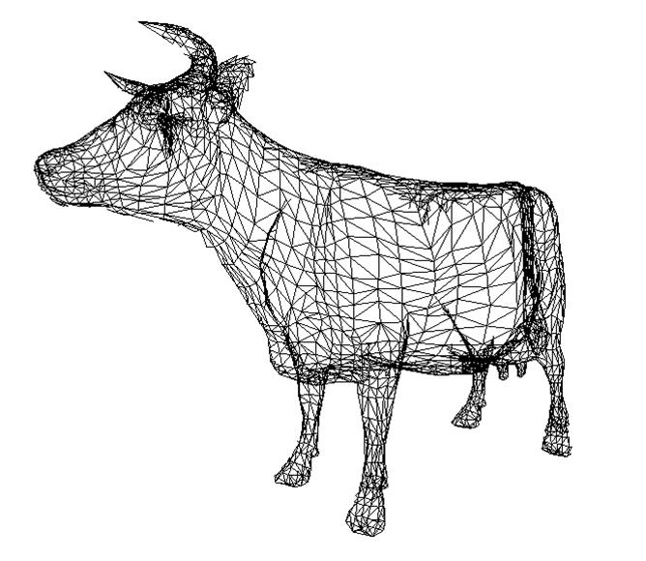
引擎概览
  DirectX9 引擎
  左手坐标系统
    X–右, Y–上, Z–into the screen
  扩展.fx文件
  Height-mapped地形
  骨骼动画
  蒙皮 (每个顶点被3根骨骼影响)
  渲染通道以实现延后渲染
  命名Moo的原因是因为容易键盘打入

Slide 62
Visual
  基本的渲染的对象，是由3D应用软件创建后由插件导出的
    3ds Max, Maya
  大部分游戏对象都是以visual渲染的
    角色, 场景物件, 房间(shell), 等等...
  包括:
    Primitives 顶点及所引
    骨骼 节点层级数据
    材质 EffectMaterial
    碰撞数据 BSP 树

Slide 63
Effect Material
  使用 ID3DXEffect
  变量
    美术可编辑的变量
    自动变量 (使用变量语义学(semantics))
  Technique annotation
    通知渲染系统：蒙皮，法线贴图，渲染通道，图像设定等等

Slide 64
光照系统
  8 个动态灯
    2个方向灯
    4个点光源
    2个探照灯
    Culled to objects
  静态的基于顶点的光照
    房间和室内物件
属性
Directional
Point
Spot
颜色
✓
✓
✓
方向
✓
✗
✓
位置
✗
✓
✓
内径
✗
✓
✓
外径
✗
✓
✓
锥形角度
✗
✗
✓

Slide 65
贴图
  引擎根据TextureDetailLevel 或者一个 .texformat 文件定义的规则压缩或者放大贴图
  TextureDetailLevel 将（部分或整个）资源名与一条规则匹配, 以决定:
    贴图格式
    贴图压缩时的格式
    是否贴图需要被缩放
  .texformat文件是一个用来决定贴图的格式(从而决定其质量)的xml文件
    如果一个与贴图文件同名的.texformat 文件存在,那么这个文件将决定这个贴图的格式

Slide 66
贴图
  压缩的和放大的贴图被存为与源贴图文件同名的.dds 文件(或者 .c.dds,如果是压缩的)

Slide 67
Height-Mapped 地形
  每个地形块100x100 米
    与chunk大小一样
  每个space可以定义自己的高度网格的分辨率
  任意层的贴图
    每个pass 4 层
    每个space可以设定自己的地形层的mask细节
    贴图的层数与高度网格分辨率无关
  贴图的alpha通道存储了高光亮度值

Slide 68
演示时间
  演示:
    Effect 文件
    光照系统
    贴图
    演示程序:

Slide 69
游戏相关
Direction Cursor
Targeting
陷阱(trap)
Matrix和Vector4 Provider
Profiling 和 引擎效率统计

Slide 70
Direction Cursor
  Direction Cursor 是一个从player的头部延伸的向量
  鼠标的输入影响这个向量的角度，以产生一个可能的视线
  提供一个完整的，动态的矩阵 (位置和方向)
鼠标位置
Direction Cursor
Player’s的头

Slide 71
Direction Cursor
  dc = BigWorld.dcursor()
    获得一个Direction Cursor对象
  BigWorld.dcursor(dc)
    激活direction cursor (缺省是激活的)
  许多BigWorld对象都会用到Direction Cursor
    Trackers 能使身体的部分转向视线的方向
    ActionMatcher 使PyModel与pitch/yaw匹配
    Cursor Camera 坐在头的背后, 沿着视线的方向观看

Slide 72
Targeting
  BigWorld.target
    访问BigWorld Targeting系统
  BigWorld.target()
    获得离屏幕中央最近的entity
    你也可以用你自己定义的视角向量
  用bit位来设置可否被targetting
    BigWorld.target.caps( [NPCs, Monsters] )

Slide 73
陷阱
  当有player entity进入或离开陷阱时，会触发回调函数
  BigWorld.addPot(centre, radius, callback)
    返回陷阱的ID，其可以被存储
    根据给定的MatrixProvider和radius,创建一个球型的player-only的陷阱, 当陷阱被触发时激活回调函数callback
  def trapCallback(entered, trapID)
    如果player进入陷阱entered 为1，如果离开陷阱则entered 为0
  BigWorld.delPot(trapID)
    删除陷阱

Slide 74
Matrix Provider 和Vector4 Provider
  一个"provider"是一个抽象的接口，它访问一个复杂类型的实时的值
    因为一个provider是一个类对象，而访问函数是一个虚函数，所以继承的实体 provider类可以是任意动态的
    这个概念被BigWorld用来持续地改变一个对象的值以传给另一个需要知道这个对象的实时的值的对象
    允许在python接口设定controller，而不必在pyhon层去每一侦更新

Slide 75
Matrix Provider 和Vector4 Provider
  Vector4 providers
    一些示例 :
      Vector4Animation – 在一个时间段内在2个或多个Vector4间线性插值
      Vector4LFO – 提供波形值
      Vector4Morph – 在一个时间段内混合2个Vector4
  Matrix providers
    一些示例:
      MatrixAnimation –在一个时间段内在2个或多个matrix间线性插值
      PyModelNode – 一个表示在世界空间里的一个连接点的矩阵信息的matrix provider
      MouseTargetingMatrix – 提供一个代表鼠标的在世界空间的方向矩阵（例如：拾取）

Slide 76
Vector4Provider使用示例
动画变换shader暴露的参数
  例：用Vector4LFO在创建模型上的搏动的效果:
  lfo = Math.Vector4LFO()
  lfo.period = 0.5
  lfo.waveform = ‘SINE’
  $p.model.Single_material_skinned = ‘Merchant’
  $p.model.Single_material_skinned.clothesColour3 = lfo

Slide 77
MatrixProvider使用示例
用一个motor移动一个model
  例：使一个盒子浮动在player头上2米处
  model = BigWorld.Model(“sets/town/props/axe.model”)
  t = Math.Matrix()
  t.setTranslate( (0,2,0) )
  product = Math.MatrixProduct()
  product.a = $p.matrix
  product.b = t
  model.addMotor( BigWorld.Servo(product) )
  $p.addModel( model )
Entity.matrix
Constant Matrix
MatrixProduct
Servo

Slide 78
profiling和引擎效率统计
  实时的Profiling Console
    用DEBUG+F5在游戏里访问
    显示上几侦内的各种统计
      侦率
      Primitive数量
      进入Dog Watcher树里查看统计
  Dog Watchers
    每个部份表示对应的代码用到的时间
    允许以树形结构表示不同代码部份的使用的时间

Slide 79
profiling和引擎效率统计
  Profiler
    摄像机已固定的侦率跟踪指定的路径
    输出每侦的信息到一个csv表格文件里以方便分析
    能以"Profiler History"的模式运行
      但是允许游戏交互
      适用于不能自动的特殊的情况
  Soak testing
    摄像机飞行一定的时间
    侦率是不固定的-在最终提供平均的侦率
    适用于测试游戏是否能长时间运行
    每6秒输出MemTracker的状态
    像profiler test一样输出csv文件，但是包括内存的总量
Notes:
Profiler CSV output
Total time to execute entire frame
Time spent in a particular section of code
Number of times a particular section of code was executed
“Profiler History” mode
The frame rate is not limited
Writes CSV file every 60 seconds
Soak testing
Long term testing - usually run for hours at a time

Slide 80
演示时间
演示:
  Direction Cursor
  Targeting
  陷阱
  Matrix和Vector Provider
  Profiling
  示范程序:

Slide 81
粒子系统和特效
粒子系统
花草(flora)
天气
水

Slide 82
粒子系统
  SpriteParticleRenderer()
    以sprite渲染每个粒子
  PointSpriteParticleRenderer()
    以pointsprite渲染每个粒子(最大64像素)
  AmpParticleRenderer()
    渲染一系列的扭动的线条到起始点，以模拟电流等
  BlurParticleRenderer()
    渲染拖尾效果 (节省的算法)
  TrailParticleRenderer()
    渲染拖尾效果 (昂贵的算法)
  MeshParticleRenderer()
    以mesh对象渲染每个粒子

Slide 83
粒子系统的action
Action | 描述
Source | 按时间/移动/调用需求 创建粒子
Sink | 时间到或速度小于一定值时删除粒子
Barrier | 形成一个看不见的形状来反弹或停止粒子
Force | 给粒子一个常量的速度
Stream | 在半衰期内变化粒子的速度
Jitter | 给粒子加随机的颤动
Scaler | 随时间缩放粒子
TintShader | 根据粒子的年龄改变颜色
NodeClamp | 把粒子所定在PyModel 的节点
Orbiter | 使粒子绕某一点旋风性旋转
Flare | 在一个或多个粒子上画光晕
Collide | 使粒子与3D场景碰撞
Splat | 与Collide类似, 但是在每个碰撞时调用脚本函数
MatrixSwarm | 使粒子在目标周围云集
Magent | 吸引粒子到某一点

Slide 84
使用粒子系统
  Pixie.create(fileName)
    返回一个ParticleSystem 或 MetaParticleSystem
    从名为fileName 的xml文件加载
  Pixie.ParticleSystem(capacity)
    创建一个空的ParticleSystem
    初始化容量为capacity (缺省为100)
  Pixie.MetaParticleSystem()
    创建一个空的MetaParticleSystem
  model.rightHand = ps
    附加粒子系统ps 到rightHand 节点

Slide 85
天气
关于天气的python:
  BigWorld.addSkyBox – 淡入/淡出sky box model
  BigWorld.weatherController – 控制雨量
  BigWorld.sunlightController – sunlight 颜色加乘器
  BigWorld.ambientController – ambient lighting颜色加乘器
  BigWorld.fogController – 雾的颜色和密度加乘器
  这些都接收一个Vector4Provider来允许动态地控制值
可以增加一些特效到player上
  像雪这样的系统用"outdoors only"标记来避免在室内出现
客户端通过environment sync来同步
用一个weather entity来创建一个本地的天气
Notes:
* Environment sync:
* Server simply sends a weather pattern name (e.g. ‘STORMY’)
* Python scripts are notified when this is changed by the server and are responsible for updating the current weather as appropriate
* Localised weather effects can be achieved by creating an entity that overrides the space’s default weather pattern when the player is nearby

Slide 86
Flora
允许很多小的花草等在player的周围有效的渲染
  例如：草，蕨类植物，小鹅卵石，碎片
    这些flora对象对应着自己的.visual文件
  没有交互（如：没有碰幢）
  可以用Perlin noise生成器动态来使花草动画
在player穿过时淡入淡出
花草的铺设是自动的，决定于底下的terrain的贴图
  如：一个草的贴图创建草的flora
  Texture与flora的对应在flora.xml文件里定义

Slide 87
Water
在WorldEditor里放置的水个体
可以调节的shader参数
  如：colour, fresnel exponent, texture scale, ripple size/speed/direction
Reflection/refraction
基于normal map的波纹物理模拟用于响应穿过水面的物体的交互
用MRT depth buffer来创建柔化边缘和泡沫效果
  高端特性

Slide 88
演示时间
  演示:
    粒子系统
    天气
    花草
    水
    演示程序:

Slide 89
BigWorld GUI
GUI部件
  提供一个2D的四方块的树型结构，以正确的顺序渲染到屏幕，而且检测输入事件
  能存入xml文件和从xml文件读取出
部件脚本
  是一个附加到某一部件的python class实例以处里逻辑
  如：button, slider, action bar
对输入事件的处里
  部件发送键盘和鼠标事件到附加的脚本对象上
鼠标

Slide 90
界面部件
  Simple(texture)
    texture 可以是一个贴图的路径, 或者一个PyTextureProvider
    所有的其它部件类型都继承于这种类型
  Window(texture)
    子部件们继承window的位置
    子部件们被window裁减(clip)
    可以用于在window内滚动子部件们
  Frame2(texture)
    一个可调节大小的frame（避免贴图被拉扯）
  BoundingBox(texture)
    在一个entity的(投射到屏幕上的)边界盒渲染texture

Slide 91
界面部件
  Text(text)
    用bitmap font渲染一行字
    当前的bitmap font可以在runtime修改
  MeshAdaptor()
    其包含一个可加入到GUI树里的PyModelAttachment

Slide 92
GUI部件布局
GUI部件缺省是在一个clip space里的（位置和大小）
  0,0是屏幕的中间，+Y是上，+X是右
  这个clip space在x轴和y轴都是从-1.0到1.0，所以屏幕是2.0宽,2.0高
  使得GUI可以被设计得与分辨率无关
  也可以使界面部件可以有不同的靠拢(anchor)方式
    如：一个部件可以把它的水平位置设成1.0，水平anchor设成RIGHT以使得其浮在屏幕的右边

Slide 93
GUI部件布局
一个通常的GUI部件不从它的父亲那里继承位置…
… 除非父亲是个window部件
  如果一个子部件定义在clip space，那么这个clip space是在window里面
  0,0是window的中心，-1.0是window的左面，+1.0是window的右面..
如果你需要，你可以定义一个部件的位置或大小以pixel为单位，相对于屏幕的左上角（或者是window，如果是window的子部件的话）

Slide 94
GUI部件布局
Clip space 位置和靠拢方式
+1.0
position.x = -1.0
horizontalAnchor = “LEFT”
position.y = 1.0
verticalAnchor = “TOP”
position.x = 0.0
horizontalAnchor = “CENTER”
position.y = 1.0
verticalAnchor = “TOP”
position.x = 1.0
horizontalAnchor = “RIGHT”
position.y = 1.0
verticalAnchor = “TOP”
position.x = -1.0
horizontalAnchor = “LEFT”
position.y = 0.0
verticalAnchor = “CENTER”
position.x = 0.0
horizontalAnchor = “CENTER”
position.y = 0.0
verticalAnchor = “CENTER”
position.x = 1.0
horizontalAnchor = “RIGHT”
position.y = 0.0
verticalAnchor = “CENTER”
-1.0
+1.0
position.x = -1.0
horizontalAnchor = “LEFT”
position.y = -1.0
verticalAnchor = “BOTTOM”
position.x = 0.0
horizontalAnchor = “CENTER”
position.y = -1.0
verticalAnchor = “BOTTOM”
position.x = 1.0
horizontalAnchor = “RIGHT”
position.y = -1.0
verticalAnchor = “BOTTOM”
-1.0

Slide 95
GUI部件布局
Window transform inheritance
+1.0
+1.0
position.x = -1.0
horizontalAnchor=“LEFT”
position.y = 1.0
verticalAnchor = “TOP”
-1.0
+1.0
-1.0
+1.0
position.x = 1.0
horizontalAnchor=“RIGHT”
position.y = -1.0
verticalAnchor = “BOTTOM”
-1.0
-1.0
Notes:
Larger dark blue box is the WindowGUIComponent, and is defined in screen clip space
Light blue boxes are children of the Window, and are defined in the clip space defined by the window
When the window is moved, children will maintain their relative position and size (if size is defined in CLIP)
NOTE: Position mode for new components default to “LEGACY”, above behaviour will only occur when position mode is set to “CLIP”

Slide 96
GUI Shader
  用于改变GUI部件的外貌
    与vertex/pixel shader是不同的概念
    一个GUI部件上可以附加多个shader
  AlphaShader()
    控制界面部件的混合透明度
  ClipShader()
    裁减一个界面部件. 例如: 一个进度条
  ColourShader()
    动态地改变界面部件的颜色
  MatrixShader()
    移动和缩放界面部件

Slide 97
示例
  创建和设置界面部件
    guiBG = GUI.Simple("bg.bmp")
    guiBG.position = (-1, -1, 0.5)
    guiText = GUI.Text("blah")
    guiText.position = (-1, -1, 0.4)
    guiText.font = "default_small.font"
  添加界面部件到界面树里
    guiBG.addChild(guiText)
    GUI.addRoot(guiBG)
  给界面应用shader
    alphaBlend = GUI.AlphaShader()
    guiBG.addShader(alphaBlend)

Slide 98
附加GUI到模型
  GuiAttachment继承于PyAttachment
    能被附加到一个PyModelNode
    一个界面部件能被附加到一个GuiAttachment
  例如
    guiBG = GUI.Simple("bg.bmp")
    guiAttach = GUI.Attachment()
    guiAttach.component = guiBG
    model.rightHand = guiAttach

Slide 99
输入的处理
  每个界面部件可以通过设定合适的标志和回调函数来设置其需要接收的输入.
  输入回调函数:
    handleKeyEvent( … )
    handleCharEvent( … )
    handleMouseEvent( … )
    handleAxisEvent( … )
    handleMouseClickEvent( … )
    等等
Notes:
Etc includes drag+drop related events:
handleDragStartEvent
handleDragStopEvent
handleDragEnterEvent
handleDragLeaveEvent

Slide 100
国际键盘的支持
输入系统根据用户的当前激活的键盘布局产生character事件
  用WM_CHAR实现
  支持"死"键
    如：在西班牙键盘上你可以你可以用撇号跟随e键输入“é”
  基于用户的auto-repeat设定handleCharEvent会被多次调用到
  character传递给python时是Unicode
Notes:
No support yet for IME
Dead keys: The apostrophe does not itself generate a character event and is known as a “dead key”.
Auto-repeat: in 1.9.3+ only charEvent auto-repeats. keyEvent does not, however this can be easily changed if desired (trivial C++ change).
In 2.0 keyEvent will also auto-repeat (e.g. to get repeats on arrow keys).

Slide 101
鼠标
  MouseCursor 对象封装了所有的鼠标行为
  鼠标的形状是在鼠标定义文件里定义的
    缺省文件: gui/mouse_cursors.xml or
    在resources.xml文件的gui/cursorsDefinitions下定义
  …也可以从一个PyTextureProvider传一个鼠标形状
    例如：你可以与PyModelRenderer结合来生成一个动态渲染的3D鼠标

Slide 102
演示时间
  演示:
    界面部件
    输入的处理
    鼠标
    演示程序:

Slide 103

结束语
以上是客户端培训的全部
更细节的信息可在Python文档里参考
谢谢您的参加

